Slide 1
Ministerstwo Spraw Zagranicznych a Królestwo Hiszpanii
Wjazd i pobyt
Obywatele polscy korzystają z prawa do swobodnego przepływu osób w ramach Unii Europejskiej/Europejskiego Obszaru Gospodarczego. Dokumentem podróży uprawniającym do bezwizowego wjazdu i pobytu (niezależnie od jego celu) do 90 dni na terytorium Królestwa Hiszpanii jest paszport bądź dowód osobisty.
Istnieje obowiązek meldunkowy, niemniej nie jest on restrykcyjnie przestrzegany. W przypadku turystów, pobyt zgłaszają na policji służby hotelowe. Przy dłuższym pobycie należy samemu zarejestrować miejsce zamieszkania w urzędzie miasta.
Bezpieczeństwo
Z powodu zagrożenia działaniami o charakterze terrorystycznym, kontrole na lotniskach oraz dworcach z reguły są bardzo dokładne. Najbardziej realnym zagrożeniem dla turystów jest przestępczość pospolita, głównie napady rabunkowe i kradzieże kieszonkowe.
Zdrowie
Nie występują zagrożenia sanitarno-epidemiologiczne. Publiczna opieka zdrowotna jest bezpłatna w podstawowym zakresie. Mają do niej dostęp wszystkie osoby opłacające składki ubezpieczenia zdrowotnego oraz turyści legitymujący się Europejską Kartą Ubezpieczenia Zdrowotnego (EKUZ). Szczegółowe informacje o EKUZ zamieszczone są na stronach internetowych NFZ: www.nfz.gov.pl. Dokument ten nie jest honorowany w prywatnych klinikach i gabinetach lekarskich w Hiszpanii. Koszt standardowej wizyty lekarskiej wynosi ok. 100 EUR, doba pobytu w szpitalu (bez badań) to koszt ok. 180 EUR.

Slide 2
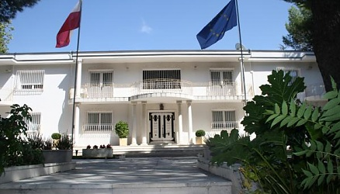
Ministerstwo Spraw Zagranicznych – Królestwo Hiszpanii
Przydatne informacje
Kradzież dokumentów należy zgłosić na najbliższym posterunku policji i zabrać ze sobą wydane tam zaświadczenie o dokonaniu zgłoszenia.
W przypadku kradzieży pieniędzy i braku środków finansowych na pobyt, czy na powrót do kraju, można zadzwonić na telefon do rodziny lub znajomych za pomocą linii Poland Direct (rozmowa na koszt abonenta i wyłącznie na numer telefonu stacjonarnego) - nr 900990481. Firmy przekazujące pieniądze, np. Western Union, umożliwiają błyskawiczny przelew pieniędzy, które można pobrać w Hiszpanii w wielu punktach usługowych Western Union, biurach podróży, na poczcie i w bankach na podstawie dokumentu tożsamości i numeru-hasła ustalonego z nadawcą.
Ambasada Rzeczypospolitej Polskiej w Królestwie Hiszpanii
Ambasador: Marzenna Adamczyk Hiszpania, Madryt, Guisando 23 bis, 28035 Tel dyżurny: +34 629 864 508 Tel: +34 913 736605 Tel: +34 913 736606 Email: madryt.amb.sekretariat@msz.gov.pl WWW: http://www.madryt.msz.gov.pl

Slide 3
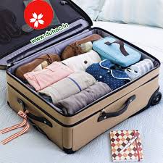
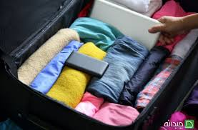
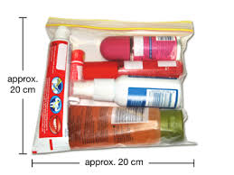
Jak spakować bagaż podręczny do samolotu?
Zasady pakowania bagażu podręcznego
Umiejętne spakowanie bagażu pozwala zaoszczędzić sporo pieniędzy ,szczególnie gdy podróżujemy tanimi liniami. Zakładając, że nie chcemy dopłacać, tylko spakować wszystkie rzeczy do darmowego bagażu podręcznego, należy przestrzegać kilku zasad:
wybieramy plecak turystyczny ( lub walizkę wymiarową ) – jest bardziej „plastyczny”, w razie potrzeby można ubrać na siebie kilka rzeczy więcej, dzięki czemu zmniejszymy jego objętość,
zabieramy tylko naprawdę niezbędne rzeczy; część możemy dokupić na miejscu,
w przypadku kosmetyków warto zwrócić uwagę na sprzedawane w drogeriach małe pojemniczki, do których możemy przełożyć odrobinę kremu; pamiętajmy również o ograniczeniach dotyczących przewozu płynów do 100 ml w szczelnie zamkniętych torebkach plastikowych.
technika składania ubrań ma bardzo duże znaczenie; największą popularnością cieszy się zwijanie ciuchów w ruloniki i układanie ich ściśle obok siebie,
rzeczy, które będziemy oddawać do kontroli, układamy na wierzchu (kosmetyki, laptop itp.),
dokumenty podróżne wkładamy do zewnętrznej kieszonki.

Slide 4
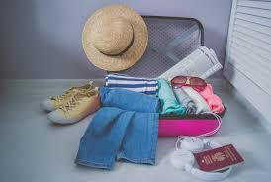
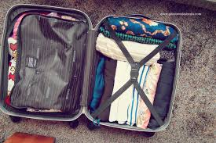
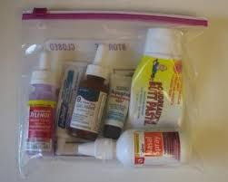
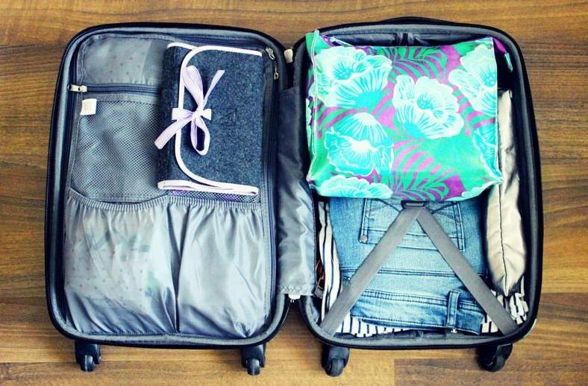
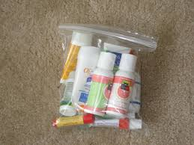
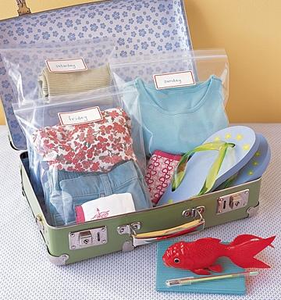
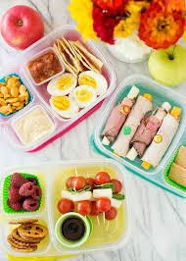
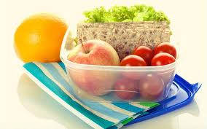
Co spakować ? Jak spakować ?

Slide 5
Przybory toaletowe oraz leki | Kabinowy | Rejestrowany
Aerozole *Uwaga: Aplikator aerozolu musi być zabezpieczony pokrywą w taki sposób, aby zapobiec niezamierzonemu uwolnieniu zawartości opakowania. Całkowita masa netto każdego pojedynczego opakowania artykułu nie może przekraczać 0,5 kg lub 0,5 L. Całkowita masa netto wszystkich tych artykułów przewożonych przez pasażera zarówno w bagażu kabinowym jak i rejestrowanym nie może przekraczać 2 kg lub 2 L. | Nie | Tak*
Brzytwy | Nie | Tak
Cążki do paznokci i skórek | Tak | Tak
Dezodoranty żelowe lub w aerozolu Uwaga: Antyperspiranty w postaci stałej lub proszkowej w bagażu kabinowym nie podlegają ograniczeniom. *Uwaga: Aplikator aerozolu musi być zabezpieczony pokrywą w taki sposób, aby zapobiec niezamierzonemu uwolnieniu zawartości opakowania. Całkowita masa netto każdego pojedynczego opakowania artykułu nie może przekraczać 0,5 kg lub 0,5 L. Całkowita masa netto wszystkich tych artykułów przewożonych przez pasażera zarówno w bagażu kabinowym jak i rejestrowanym nie może przekraczać 2 kg lub 2 L. | Tak, w pojemniku 100 ml lub mniejszym | Tak*
Krople do oczu *Uwaga: Przedmioty te są traktowane jako niezbędne leki ogólnodostępne. Są one dozwolone do przewozu w objętości większej niż 100 ml w bagażu kabinowym. Płyny te należy zgłosić osobno w trakcie kontroli bezpieczeństwa. | Tak* | Tak
Kulki do kąpieli, olejki do kąpieli, substancje nawilżające | Tak, w pojemniku 100 ml lub mniejszym | Tak
Lakier do paznokci i płyn do zmywania paznokci (z wyjątkiem oznaczonych: łatwopalne) | Tak, w pojemniku 100 ml lub mniejszym | Tak
Leki zawierające alkohol Uwaga: lekarstwa w płynie niezbędne podczas podróży dostępne bez recepty zwolnione są z ograniczeń. Pasażer może być poproszony o potwierdzenie ich autentyczności. | Tak, w pojemniku 100 ml lub mniejszym | Tak
Mascara w płynie Uwaga: Mascara w postaci stałej w bagażu kabinowym nie podlega ograniczeniom ilościowym/objętościowym. | Tak, w pojemniku 100 ml lub mniejszym | Tak
Maszynki do golenia – w tym jednorazowe | Tak | Tak
Mydło w płynie Uwaga: Mydło w postaci stałej w bagażu kabinowym nie podlega ograniczeniom ilościowym/objętościowym. | Tak, w pojemniku 100 ml lub mniejszym | Tak
Odplamiacze Uwaga: wykluczając odplamiacze które zawierają substancje zabronione do przewozu, np. chlor. | Tak, w pojemniku 100 ml lub mniejszym | Tak
Odsłonięte golarki i ostrza (z wyjątkiem zabezpieczonych lub jednorazowych maszynek do golenia z ostrzami zamkniętymi w osłonce). | Nie | Tak

Slide 6
Ogólnodostępne (bez recepty) leki zawierające płyny i żele takie jak syrop na kaszel, pigułki powlekane żelem, spray udrożniający górne drogi oddechowe, odżywcze produkty homeopatyczne zawierające żel, itp. Uwaga: lekarstwa w płynie niezbędne podczas podróży dostępne bez recepty zwolnione są z ograniczeń. Pasażer może być poproszony o potwierdzenie ich autentyczności. | Tak, w pojemniku 100 ml lub mniejszym | Tak
Pasta do zębów Uwaga: proszek do zębów w bagażu kabinowym nie podlega ograniczeniom ilościowym/objętościowym | Tak, w pojemniku 100 ml lub mniejszym | Tak
Perfumy, woda kolońska, inne kosmetyki w postaci aerozolu *Uwaga: Aplikator aerozolu musi być zabezpieczony pokrywą w taki sposób, aby zapobiec niezamierzonemu uwolnieniu zawartości opakowania. Całkowita masa netto każdego pojedynczego opakowania artykułu nie może przekraczać 0,5 kg lub 0,5 L. Całkowita masa netto wszystkich tych artykułów przewożonych przez pasażera zarówno w bagażu kabinowym jak i rejestrowanym nie może przekraczać 2 kg lub 2 L. | Tak, w pojemniku 100 ml lub mniejszym | Tak*
Pilnik do paznokci | Tak | Tak
Płyny do dezynfekcji (wykluczając wszystkie ze stężeniem alkoholu pow. 70%) Uwaga: przewóz płynów z zawartością alkoholu powyżej 70% jest całkowicie zabroniony. | Tak, w pojemniku 100 ml lub mniejszym | Tak
Płyn do płukania ust | Tak, w pojemniku 100 ml lub mniejszym | Tak
Płyn przeciwko owadom: Uwaga: wykluczając płyny które zawierają substancje toksyczne | Tak, w pojemniku 100 ml lub mniejszym | Tak
Płynne błyszczyki i inne płyny do ust Uwaga: szminki w postaci stałej w bagażu podręcznym nie podlegają ograniczeniom objętościowym. | Tak, w pojemniku 100 ml lub mniejszym | Tak
Płyny do demakijażu i toniki do czyszczenia twarzy | Tak, w pojemniku 100 ml lub mniejszym | Tak
Płyny do kąpieli (w żelu lub w płynie) | Tak, w pojemniku 100 ml lub mniejszym | Tak
Podkłady do makijażu Uwaga: Podkłady z pudru lub w sztyfcie w bagażu kabinowym nie podlegają ograniczeniom ilościowym/objętościowym. | Tak, w pojemniku 100 ml lub mniejszym | Tak
Roztwór soli fizjologicznej, płyn do soczewek kontaktowych *Uwaga: Substancje te są traktowane jako niezbędne leki ogólnodostępne. Są one dozwolone do przewozu w bagażu kabinowym, w objętości adekwatnej do długości podróży. Płyny te należy zgłosić osobno w trakcie kontroli bezpieczeństwa | Tak* | Tak
Stanik z wypełnieniem żelowym lub podobne protezy | Tak | Tak
Szampony i odżywki do włosów | Tak, w pojemniku 100 ml lub mniejszym | Tak

Slide 7
Woda utleniona (3% nadtlenek wodoru) dostępna w aptekach do przemywania ran | Tak, w pojemniku 100 ml lub mniejszym | Tak
Wszystkie kremy i płyny kosmetyczne, w tym emulsje do opalania, nawilżające, itp. Uwaga: niektóre kremy mogą być traktowane jako niezbędne medykamenty i nie będą podlegać ograniczeniom dotyczącym objętości (maści na wysypkę i inne do pierwszej pomocy). | Tak, w pojemniku 100 ml lub mniejszym | Tak
Żel do układania włosów (w tym lakier w aerozolu) *Uwaga: Aplikator aerozolu musi być zabezpieczony pokrywą w taki sposób, aby zapobiec niezamierzonemu uwolnieniu zawartości opakowania. Całkowita masa netto każdego pojedynczego opakowania aerozolu nie może przekraczać 0,5 kg lub 0,5 L. Całkowita masa netto wszystkich tych artykułów przewożonych przez pasażera zarówno w bagażu kabinowym jak i rejestrowanym nie może przekraczać 2 kg lub 2 L. | Tak, w pojemniku 100 ml lub mniejszym | Tak*
Żele lub balsamy do ust Uwaga: Szminki w postaci stałej w bagażu podręcznym nie podlegają ograniczeniom objętościowym. | Tak, w pojemniku 100 ml lub mniejszym | Tak
Żyletki luzem | Nie | Tak

Slide 8
Żywność i napoje | Kabinowy | Rejestrowany
Alkohol i inne płynne produkty kupione w sklepach bezcłowych ulokowanych w strefach, do których dostęp mają wyłącznie pasażerowie z ważnym biletem, najczęściej za linią kontroli bezpieczeństwa | Tak | Tak
Bita śmietana | Tak, w pojemniku 100 ml lub mniejszym | Tak
Budyń gotowy, galaretka gotowe | Tak, w pojemniku 100 ml lub mniejszym | Tak
Jedzenie dla niemowląt, sok, woda, mleko z piersi i inne przedmioty dla dziecka – dozwolone są do przewozu w bagażu kabinowym. W/w płyny należy zgłosić osobno w trakcie kontroli bezpieczeństwa. | Tak | Tak
Jogurt | Tak, w pojemniku 100 ml lub mniejszym | Tak
Miód | Tak, w pojemniku 100 ml lub mniejszym | Tak
Napoje (w tym woda i alkohole o zawartości alkoholu do 70%) przyniesione z domu lub zakupione przed punktem kontroli bezpieczeństwa w pojemnikach większych niż 100 ml | Nie | Tak
Napoje (w tym woda i alkohole o zawartości alkoholu do 70%) przyniesione z domu lub zakupione przed punktem kontroli bezpieczeństwa w pojemnikach nie większych niż 100 ml i w zamykanej torebce plastikowej o objętości | Tak, w pojemniku 100 ml lub mniejszym | Tak
Napoje zakupione po kontroli bezpieczeństwa | Tak | Tak
Produkty spożywcze w puszkach lub słoikach, takie jak zupy, sosy, masło orzechowe, owoce, warzywa, galaretki, serki, przyprawy, konfitura klonowa do smarowania, czekolada do smarowania, miód, syrop klonowy | Tak, w pojemniku 100 ml lub mniejszym | Tak
Ser „miękki” w opakowaniu próżniowym | Tak, w pojemniku 100 ml lub mniejszym | Tak
Ser twardy typu parmezan | Tak | Tak
Żelatyna (i inne substancje spożywcze oparte na żelach) | Tak, w pojemniku 100 ml lub mniejszym | Tak
Żelatyna w proszku | Tak | Tak
Żelowe odżywki sportowe | Tak, w pojemniku 100 ml lub mniejszym | Tak
Żywność w postaci stałej, np. kanapki, mięso, owoce, warzywa, ciasta, ciastka, herbatniki, chrupki, sery, orzechy, batoniki zbożowe, twarde cukierki nie podlegają ograniczeniom ilościowym/objętościowym | Tak | Tak
Uwaga: Lista nie wyczerpuje wszystkich możliwych artykułów. Należy porównać artykuł przeznaczony do przewozu z listą artykułów zabronionych. W przypadku wątpliwości należy artykuł spakować do bagażu rejestrowanego lub zasięgnąć opinii u przewoźnika lotniczego.

Slide 9
Artykuły medyczne | Kabinowy | Rejestrowany
Wózki inwalidzkie i inne urządzenia do wspomagania mobilności zasilane bateriami lub akumulatorami za uprzednią zgodą przewoźnika lotniczego i pod warunkiem, że bateria lub akumulator jest odłączony i zabezpieczony przed ewentualnym zwarciem oraz jest mocno i bezpiecznie przymocowany do urządzenia. *Uwaga: Przed podróżą prosimy skonsultować się z przewoźnikiem lotniczym w celu ustalenia szczegółowych warunków przewozu. | Nie | Tak*
Leki na receptę Uwaga: płynne leki na receptę są zwolnione z ograniczeń objętościowych / ilościowych i mogą być przewożone w ilości większej niż 100 ml, jeżeli są niezbędne dla pasażera z przyczyn zdrowotnych podczas podróży. Leki te należy zgłosić osobno w trakcie kontroli bezpieczeństwa. W razie konieczności pasażer musi być w stanie przedstawić dowód na autentyczność dopuszczonego płynu. | Tak | Tak
Leki zawierające płyny i żele takie jak syrop na kaszel, pigułki powlekane żelem, spray udrożniający górne drogi oddechowe, odżywcze produkty homeopatyczne zawierające żel itp. Uwaga: lekarstwa w płynie niezbędne podczas podróży dostępne bez recepty zwolnione są z ograniczeń. Pasażer może być poproszony o potwierdzenie ich autentyczności. | Tak, w pojemniku 100 ml lub mniejszym | Tak
Zasobniki z tlenem lub powietrzem dla celów medycznych (przepisane przez lekarza - zaświadczenie). *Uwaga: Butla nie może przekroczyć 5 kg wagi brutto. Przed podróżą prosimy skonsultować się z przewoźnikiem lotniczym w celu ustalenia szczegółowych warunków przewozu. | Tak* | Tak*
Przenośne medyczne urządzenia elektroniczne; w tym defibrylatory typu AED, aparat do leczenia obturacyjnego bezdechu sennego typu CPAP (Continous Positive Airway Pressure), itp. zasilane bateriami lub akumulatorami za uprzednią zgodą przewoźnika lotniczego. Nie więcej niż dwie zapasowe baterie/akumulatory zapasowe mogą być przewożone przez jednego pasażera. Baterie/akumulatory zapasowe muszą być zabezpieczone przed ewentualnym zwarciem i znajdować się w bagażu kabinowym. Uwaga: Woda destylowana wykorzystywana przez urządzenie jest zwolniona z ograniczeń w przewozach płynów. Zaleca się, w celu ułatwienia procesu kontroli bezpieczeństwa, by pasażer posiadał przy sobie odpowiednią dokumentację medyczną. *Uwaga: Przed podróżą prosimy skonsultować się z przewoźnikiem lotniczym w celu ustalenia szczegółowych warunków przewozu. | Tak* | Tak*
Medyczny lub kliniczny termometr zawierający rtęć (jeden mały medyczny lub kliniczny termometr rtęciowy do osobistego użytku, w etui ochronnym). | Tak | Tak
Strzykawki, igły podskórne do osobistego użytku w celach medycznych, jeżeli igła jest osadzona w osłonie i pasażer posiada lek, którego zastosowanie wymaga strzykawki, igły podskórnej, i jeżeli lek ten posiada oznakowanie przedstawiające jego nazwę oraz albo nazwę apteki, która wydała lek, albo nazwę producenta. | Tak | Tak

Slide 10
Urządzenia elektroniczne | Kabinowy | Rejestrowany
Akcesoria do aparatów (bez ostrych zakończeń)* | Tak | Tak
Aparaty fotograficzne analogowe i cyfrowe* | Tak | Tak
Kamery* | Tak | Tak
Komputery typu laptop* | Tak | Tak
Odtwarzacze MP3, walkmany, przenośne odtwarzacze CD i DVD* | Tak | Tak
Pagery* | Tak | Tak
Telefony komórkowe* | Tak | Tak
Urządzenia GPS* | Tak | Tak
Urządzenia PDA* | Tak | Tak
*Uwaga: Zaleca się umieszczanie przedmiotów delikatnych w bagażu kabinowym. Komputery przenośne oraz wszelkie pozostałe duże urządzenia elektryczne należy wyjąć z bagażu kabinowego przed jego kontrolą bezpieczeństwa i przełożyć operatorowi kontroli bezpieczeństwa. Należy zasięgnąć informacji u przewoźnika w zakresie możliwości korzystania z tych przedmiotów w trakcie lotu.

Slide 12
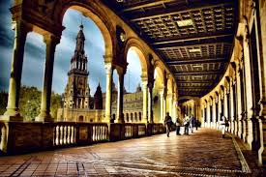
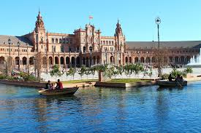
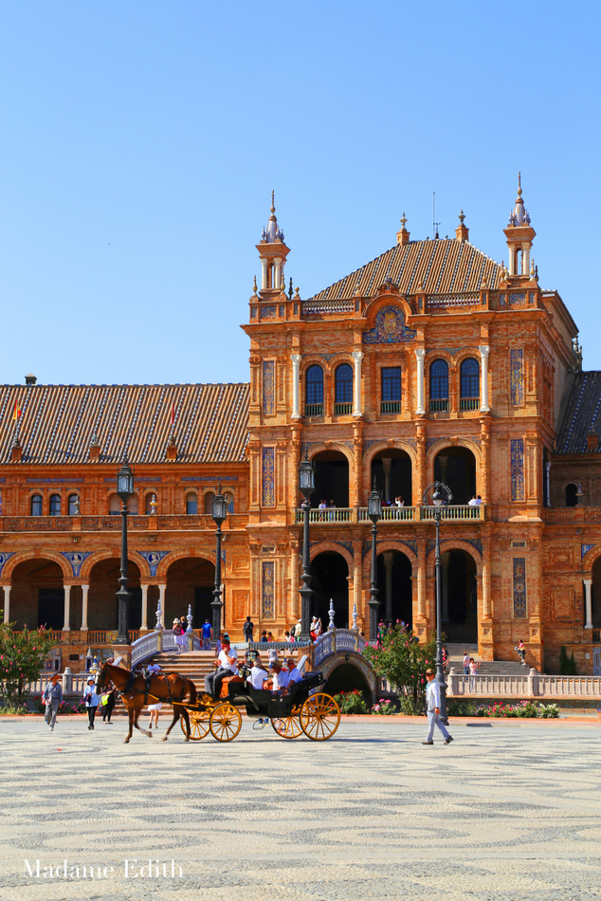
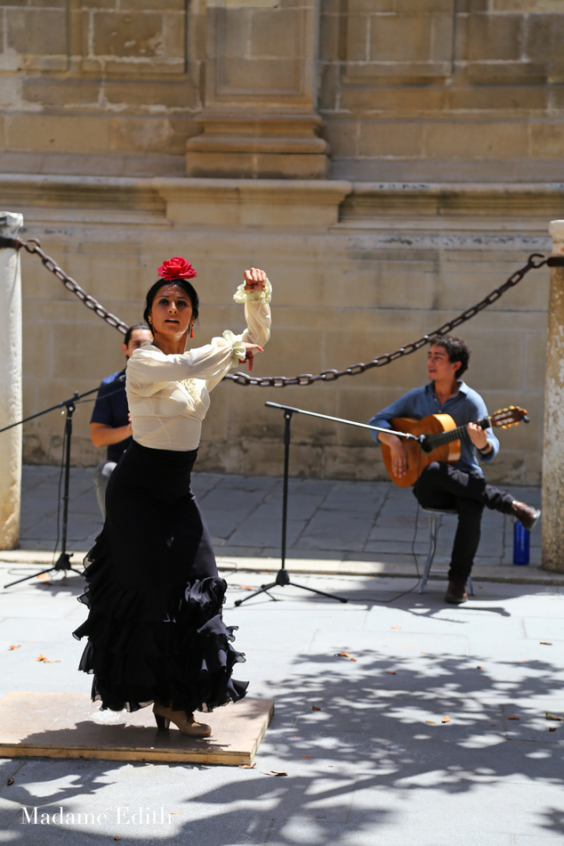
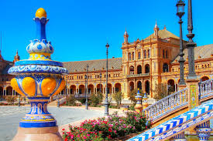
Co Nas czeka ? SEVILLA !!!!

Slide 13
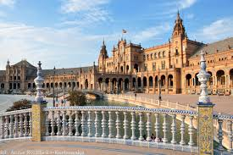
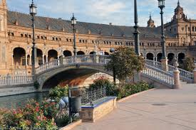
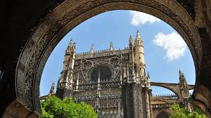
Plac Hiszpański
Giralda [Sewilla] minaret
Alkazar
Katedrę Najświętszej Marii Panny w Sewilli (La Catedral de Santa María de la Sede de Sevilla)

Slide 14
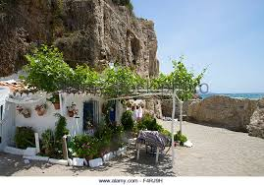
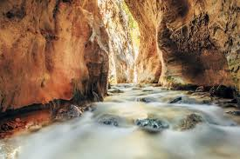
Nerja

Slide 15
Polak za granicą
Podstawowe zasady przetrwania pierwszych dni w Hiszpanii
Nie myślcie sobie, że tutaj można coś załatwić w 5 min.
Za 15 druga nie wchodź do sklepu (nie mówię tutaj o centrach handlowych) bo Cię nie obsłużą, a co najmniej będą obrażeni że zawracasz im głowę przed przerwą.
Jak umawiasz się z ‘fachowcem’ to zarezerwuj sobie cały dzień bo jak mówi że przyjdzie ‘między 10 a 12stą to zadzwoni do Ciebie o 12.30 że już przed sjestą nie zdąży i będzie między 17 a 19stą.
Przygotuj się na batalię z sieciami komórkowymi bo na pewno podłączą Cię w złej taryfie, nie będzie się dało tego zmienić przez 3 miesiące, będziesz płacić odsetki a telefon nie będzie Ci działał bo zanim Cię ‘system’ zidentyfikuje to spędzisz wiele godzin na infolinii, puszczając parę z uszu w podziwie na wysoki poziom obsługi klienta.
Nie przejmuj się że w restauracji kelner przynosi Ci kartę po 20 min, obsługuje Cię na samym końcu, obcesowo ignoruje Twoje próby zwrócenia na siebie uwagi, ostatecznie myli Twoje zamówienie i nie pozwala zamienić deseru z Twojego ‘menu del dia’ na kawę (no se puede)
Kiedy pada deszcz, spodziewaj się że oprócz gigantycznych korków i świateł przeciwmgielnych oślepiających Cię na drodze, większość Twoich spotkań zostanie odwołana z powodu … deszczu.
W piekarni co najwyżej możesz kupić bagietkę choć może mieć 5 różnych nazw. Najdroższy chleb tzw. aleman czyli niemiecki, który ma być zdrowy i najbardziej przypominający ten nasz krajowy, na zewnątrz prezentuje się całkiem do rzeczy a w środku jest … bagietka(!)
No i nikt nie mówi po angielsku.. no prawie nikt. A nawet jak ktoś coś rozumie to zazwyczaj ogarnia go panika jak słyszy, że ktoś się odzywa do niego w obcym języku. Pozyskanie informacji, bliższych i dalszych znajomych lokalnych jest przez to utrudnione.
Jeśli planujesz zjeść na mieście coś innego niż Mcdonald to zaplanuj sobie że MUSI to się odbyć między 13 a 15.30, potem po prostu pocałujesz klamkę każdej restauracji i tak aż do … 20stej.

Slide 17
Gdzie jest… ? - Donde esta…?
Poruszanie się – Lokalizacja
Zgubiłem/Zgubiłam się. - Estoy perdido.
(Nie wiemy, gdzie się znajdujemy)
Gdzie jest ….? – Donde esta…? Donde hay….?
...toaleta? ... el sanitario/servicio de baño?
... bank/kantor? ... un banco/casa de cambio
... hotel? ... un hotel?
.. stacja benzynowa? ... gasolinera?
... szpital? ... un hospital?
... apteka? ... una farmacia?
... supermarket? ... un supermercado?
... przystanek autobusowy? ... la parada del autobús?
... centrum informacji turystycznej? ... una oficina de información turística?
... bankomat?... … un cajero automático?
Jak dotrzeć ….? ¿Cómo llego a …? ( komo jego a….)
... do centrum? ... al centro?
... na lotnisko? ... el aeropuerto?
... do ambasady polskiej? ... la embajada de polona?

Slide 18
Poruszanie się - Pytanie o drogę
Skręć w lewo… Gire a la izquierda... W prawo… a la izquierda….
Skręć w prawo… Gire a la derecha… W lewo … a la derecha…
Idź prosto… Siga derecho… / ir directamente….
Zawróć… Regrese…
w dół…. cuesta abajo
w górę… cuesta arriba
Skrzyżowanie… intersección
Poruszanie się - Znaki
Otwarte - abierto
Sklep jest czynne
Męski - hombres/caballeros
Toaleta męska
Zamknięte - cerrado
Sklep jest nieczynny
Damski - mujeres/damas
Toaleta damska
Wejście - entrada
Zajęte - lleno/ocupado
Pokoje w hotelu lub toaleta są zajęte
Wyjście - salida
Wolne- - Habitaciones libres/desocupado
Wolne pokoje/wolna łazienka

